Slide 1


KHỞI ĐỘNG
Notes:
Thiết kế: Hương Thảo – 0972115126. Các nick khác đều là giả mạo, ăn cắp chất xám

Slide 2
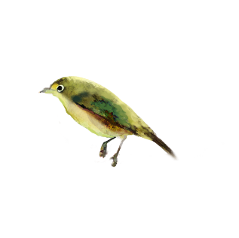
Trò chơi ai nhanh hơn

Slide 3
Câu hỏi 1: Phần nào của bài văn miêu tả phong cảnh chúng ta cần phải giới thiệu cảnh định tả?
A. Phần thân bài.
B. Phần kết bài.
HẾT GIỜ
C. Phần mở bài.
2
3
4
5
6
7
8
9
10
0
1
Notes:
D

Slide 4
Câu hỏi 2: Kết bài trong bài văn miêu tả phong cảnh ta thường viết những gì?
A. Tả từng bộ phận của cảnh.
B. Nêu cảm xúc, suy nghĩ về cảnh đã tả.
HẾT GIỜ
C. Giới thiệu phong cảnh định tả.
2
3
4
5
6
7
8
9
10
0
1
Notes:
D

Slide 5
Câu hỏi 3:Đâu là sắp xếp đúng các phần trong bài văn miêu tả phong cảnh?
1. Thực hiện tính 1443-1417 được kết quả là:
A. Mở bài-Kết bài-Thân bài
B.Mở bài –Thân bài –Kết bài
HẾT GIỜ
C. Kết bài- Thân bài -Mở bài
2
3
4
5
6
7
8
9
10
0
1
Notes:
D

Slide 6








Slide 7



Slide 8
1. Đọc bài văn dưới đây và trả lời câu hỏi.
Bốn mùa trong ánh nước
Hồ Hoàn Kiếm là nơi quen thuộc với rất nhiều người. Cảnh đẹp lộng lẫy từ ngọn cỏ, hàng cây cho tới nước hồ trong xanh gợn sóng.
Mùa hè, sau những cơn mưa rào, nước hồ đầy lên, màu nước như bớt xanh hơn. Trong dông gió, hồ nổi sóng. Nhưng dông gió đến đâu thì mặt hồ vẫn chỉ lăn tăn sóng gợn, trầm mặc giữa thinh không, soi bóng những áng mây nổi rồi lại tan.
Về mùa đông, nước hồ cạn đi, sâu xuống, chân cầu Thê Húc bỗng cao hơn, lênh khênh. Trong cái lạnh bao trùm phố phường Hà Nội, nước hồ lặng trong sương, một màn sương trong nhẹ và mỏng như khăn voan. Hồ hiện ra vẻ cổ kính với những cành khô lá vàng in bóng xuống mặt nước lặng thinh.
Có lẽ tưng bừng nhất là vào dịp tết Nguyên đán, hồ được trang điểm lộng lẫy bởi đèn đủ màu, cờ bay phất phới và hoa rực rỡ. Trong mưa bay, người người đi trảy hội. Ngàn vạn tiếng rao, tiếng mời chào của người bán hàng rong cất lên như chim hót mùa xuân.
Nhưng hồ Hoàn Kiếm đẹp hơn cả là về mùa thu. Mùa thu Hà Nội dường như không có gió lớn, dù để nước hồ lắng sâu. Ánh nắng mùa thu lại tươi nên mặt hồ ngời lên như ánh mắt thanh xuân. Những cây liễu bên hồ xanh mướt, lá bay dịu dàng như mái tóc thiếu nữ. Những cây đa cổ thụ xanh tốt và tráng kiện như những lão tướng, hàng rễ rủ như những bộ râu oai hùng. Trong đền Ngọc Sơn có nhiều tiếng chim ríu rít, tiếng hót của chim non, của ước mơ bay bổng.
Từng ánh nước của hồ Hoàn Kiếm có biết bao người đã ngắm, từng bóng cây nơi này có biết bao người đã ngồi hóng mát, nghỉ ngơi và thầm nghĩ về cuộc sống của mình ở một góc nhỏ nào trên trái đất này.
(Theo Lê Phương Liên)

Slide 9

GIẢI NGHĨA TỪ KHÓ
Trầm mặc (tính từ)
Có dáng vẻ đang tập trung suy tư, ngẫm nghĩ điều gì.
Thing không (danh từ)
không trung, nơi hoàn toàn vắng lặng.
Tráng kiện: là khỏe mạnh, lực lưỡng

Slide 10

2. Em học được những gì về cách miêu tả phong cảnh từ bài văn trên?
Sử dụng nhiều hình ảnh so sánh để làm nổi bật đặc điểm từng cảnh vật.
Sử dụng nhiều giác quan như tai, mắt để quan sát, cảm nhận cảnh vật.
Miêu tả cảnh vật bằng những từ ngữ giàu sức gợi tả.
Lựa chọn những chi tiết đặc sắc để tả.
Viết theo các đoạn, mỗi đoạn 1 ý theo thời gian.

Slide 11

Cách tả cảnh vật ở bài Đà Lạt và bài Bốn mùa trong ánh nước có gì khác nhau?

Slide 12

3. So sánh trình tự miêu tả của bài Bốn mùa trong ánh nước với bài Đà Lạt.
Bài Đà Lạt: Tả theo trình tự không gian, tả từng bộ phận/ từng vẻ đẹp của phong cảnh.
Bài Bốn mùa trong ánh nước: tả theo trình tự thời gian 4 mùa, mỗi mùa hiện ra trong trí nhớ/ kí ức. Mùa yêu thích nhất được nhắc đến sau cùng.

Slide 13


Ngoài cách tả lần lượt từng phần, từng vẻ đẹp của phong cảnh, có thể tả phong cảnh theo trình tự thời gian (theo các mùa trong năm, theo các buổi trong ngày, theo sự đổi thay của cảnh qua năm tháng,...) hoặc phối hợp cả hai cách để miêu tả.

Slide 14
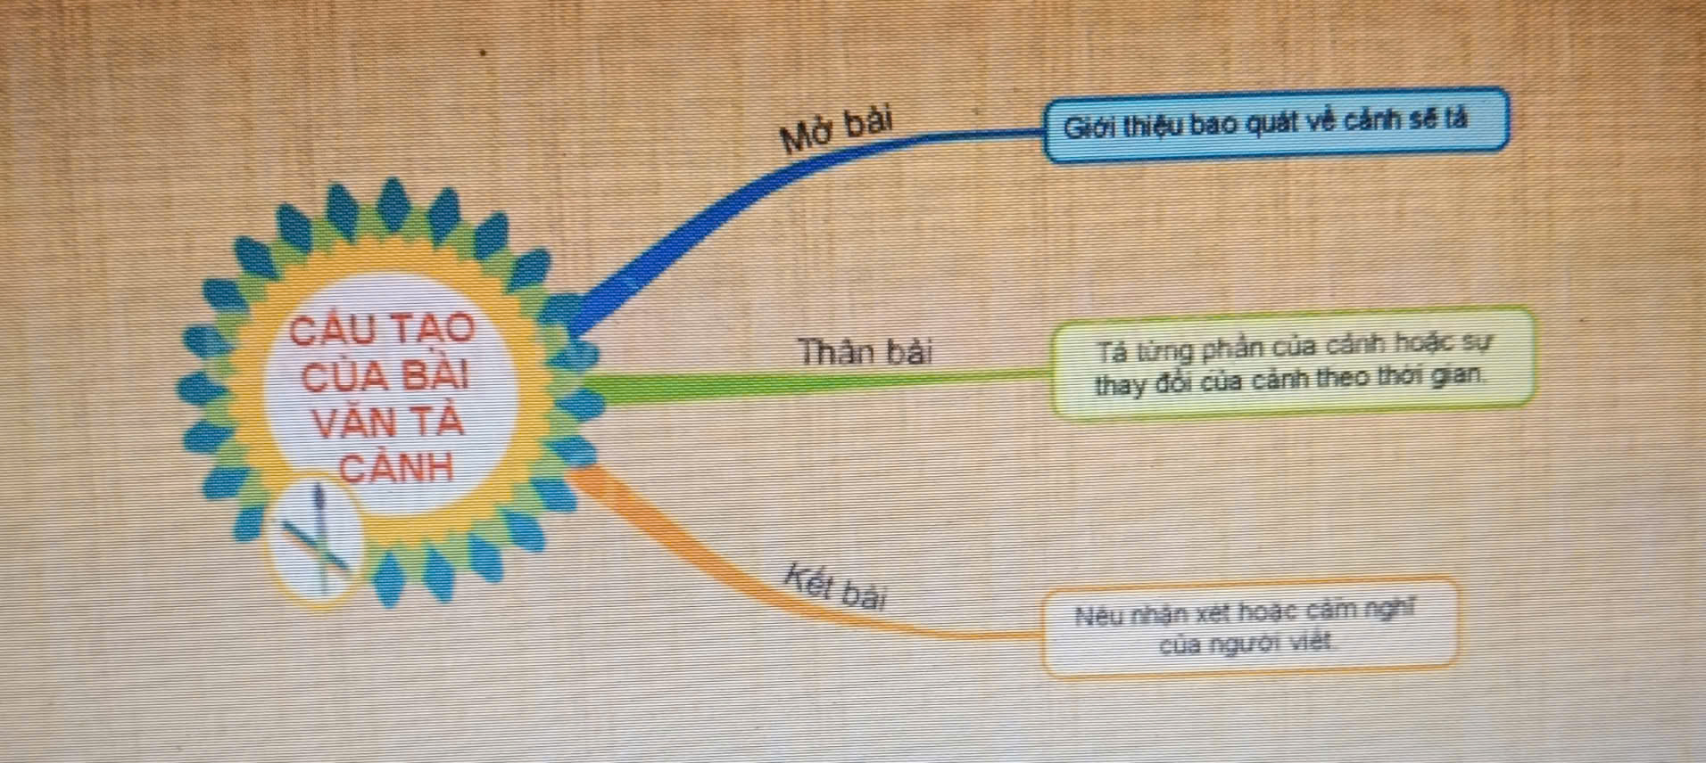

Slide 15

Nhắc lại những điều cần nhớ khi viết bài văn tả cảnh?

Slide 16

